Slide 1
Польська фармацевтика: суворий контроль за якістю ліків та найнижчі ціни в Європі

Slide 2

Ставка ПДВ для ліків у Польщі становить 7% (за стандартної ставки на інші товари 22%). Завдяки такій ціновій політиці ціни в польських аптеках є нижчими, ніж в інших європейських країнах.

Slide 3
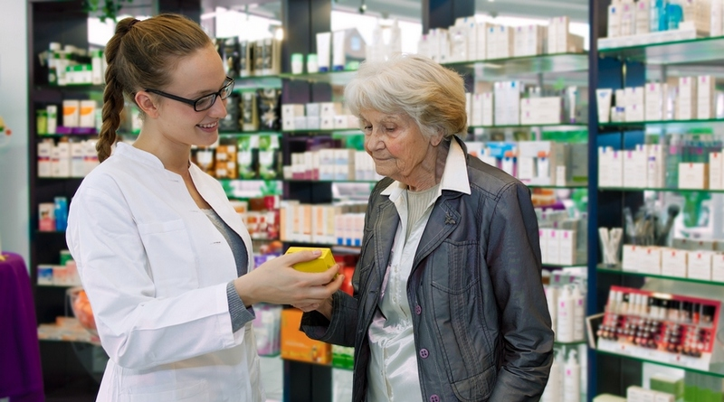
Середня тривалість життя у Польщі досить висока: 73 роки у чоловіків та 80 років – у жінок, що говорить про високий рівень життя та охорони здоров'я. При цьому фармацевтичний ринок Польщі досить суперечливий: європейська якість фармобслуговування населення є сусідами з неприйняттям новаторських ідей у роботі аптек та консервативним ставленням до деяких аспектів життя.

Slide 4
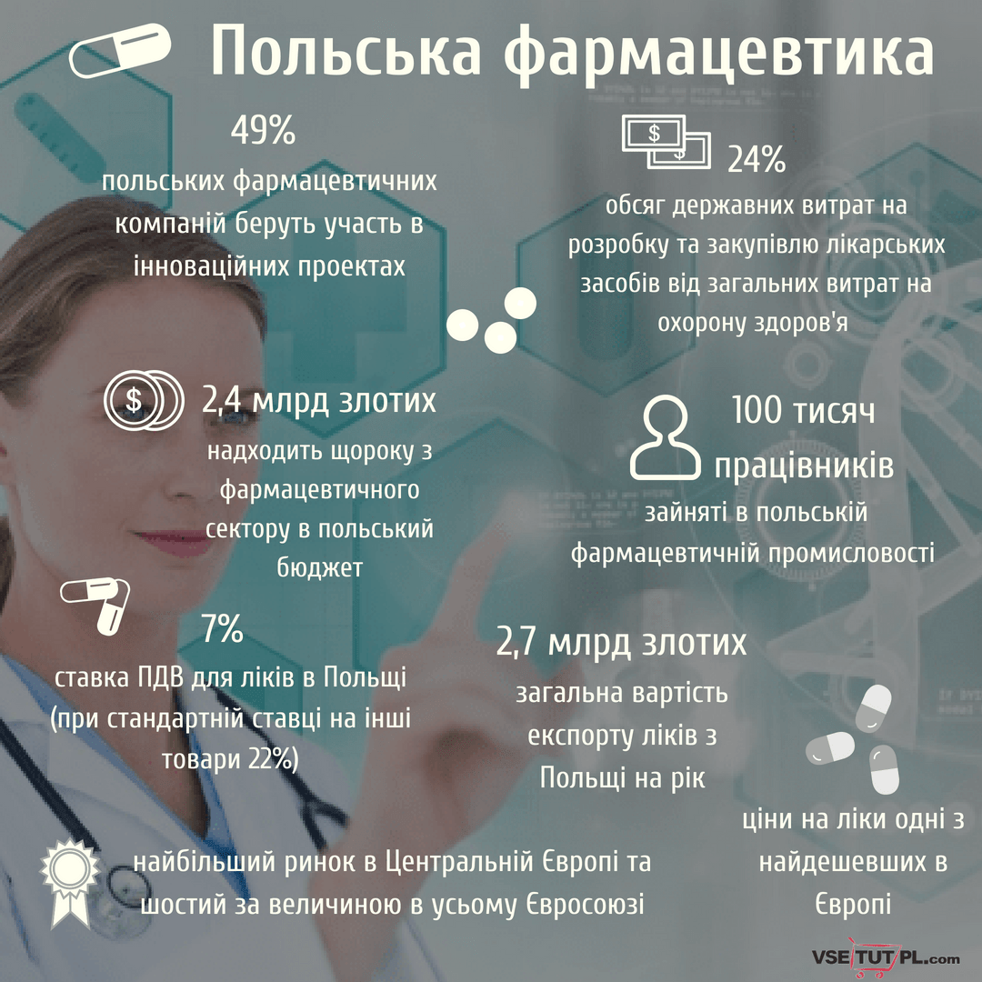

Slide 5
Діяльність аптек і продаж усіх медичних препаратів в Польщі строго контролюється відповідними інстанціями і за будь-яке виявлене порушення карається високими штрафами. Крім того, усі ліки, перш ніж поступити у продаж, проходять декілька етапів перевірок, стандартизованих відповідно до вимог ЄС, тому якість таких ліків є гарантованою.
Самі пацієнти неодноразово відзначали: приймаючи польські ліки з аналогічною діючою речовиною, що й в українських, від препаратів з Польщі вони отримували значно кращий ефект та самопочуття, ніж від вітчизняних препаратів.

Slide 6
Секрет польських ліків криється у наступних чинниках:
Суворий контроль за роботою аптек та фармацевтичних компаній.
Ретельна перевірка якості медичних препаратів відповідно до стандартів ЄС.
Політика зниження цін на ліки, проваджена польським урядом.
Розгорнута мережа лабораторій та відділень відомих світових та польських фармацевтичних компаній на території Польщі.

Slide 7
Особливості аптечного бізнесу
У Польщі існує 2 види аптек: приватні (Apteka) та державні (Cefarm). Окрім цього, всі аптеки діляться на загальнодоступні (відкриті), шпитальні та відомчі.
Загалом у Польщі функціонує понад 14 тисяч аптек, у них працює понад 20 тисяч фармацевтів.
Кожна польська аптека обслуговує в середньому 3,3 тисяч жителів.
Аптеки працюють з 8.00 до 19.00, але у великих містах є чергові аптеки, які працюють цілодобово.

Slide 8
Володіти аптекою у Польщі можуть як фізичні, так і юридичні особи. Фармацевти, які володіють аптеками, повинні входити до Аптечної палати чи інших організацій самоврядування. Ліцензію на відкриття аптеки видають фармацевтичні інспектори, які є у кожному воєводстві. Вартість ліцензії складає 470 євро. Для отримання ліцензії аптека має відповідати певним вимогам.
Загальнодоступна аптека повинна розміщуватись в окремій будівлі або бути відокремленою від інших приміщень. Її основна (виробнича) площа має бути не менше 100 м2 для міської аптеки та не менше 60 м2 – для аптеки у сільській місцевості. У торговому залі кожної аптеки мають бути створені умови для обслуговування інвалідів.

Slide 9
Всі діючі аптекарі повинні постійно підвищувати кваліфікацію. Після проходження кожної перепідготовки аптекар здає тест і отримує відповідний сертифікат, а інформація про проходження курсів підвищення кваліфікації відзначається в його персональному журналі.
Відповідно до Конституції Польщі професія фармацевта відноситься до професій суспільної довіри. У Польщі також діє Кодекс етики польського фармацевта, який обов’язковий для всіх аптекарів.
У разі порушення положень цього кодексу спеціальний аптечний суд (регіональний або верховний) може винести аптекарю догану, позбавити його ліцензії фармацевта на термін від 2 місяців до 3 років або навіть анулювати його професійну ліцензію назавжди.
У

Slide 10
Кожна аптека в Польщі має зобов'язання:
Регулярно звітувати перед NFZ (Національним фондом охорони здоров'я) щодо кількості наявних та проданих ліків; надавати доступ до документації, яку аптека повинна вести у зв'язку зі своєю діяльністю (наприклад, реєстр працівників аптеки, документи про отримання ліків або сировини для розробки фармацевтичних препаратів, документи на рецептурні лікарські засоби тощо).
За виявлення будь-яких порушень в діяльності аптек у Польщі карають досить жорстко: це можуть бути суворі штрафи, а в окремих випадках навіть позбавлення волі.
Лікарські засоби в аптеках Польщі можуть реалізовуватися тільки за умови, що вони пройшли посерійний вхідний контроль відповідального підприємства. Вхідний посерійний контроль, а також посерійний контроль субстанцій проводять акредитовані лабораторії з контролю якості.

Slide 11

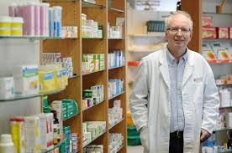
У польських аптеках працюють аптекарі з вищою і середньою спеціальною фармацевтичною освітою. Аптекарі з середньою освітою займаються виготовленням і фасуванням лікарських засобів.
Фармацевт з вищою освітою для самостійної роботи в аптеці повинен пройти стажування в аптеці, здати професійний іспит і отримати посвідчення чинного фармацевта. Польська Аптечна палата веде реєстр діючих фармацевтів, а всі аспекти аптечного бізнесу регулюються законодавством.

Slide 12
Польська фармацевтика як одна з провідних галузей промисловості країни.
Наявність потужної, сучасної та конкурентоспроможної фармацевтичної промисловості є великим активом для Польщі. Фармацевтична промисловість є однією з найбільш інноваційних у країні. Польща не скупиться на витрати на фармакологію: майже 10% витрат на наукові дослідження і розробки виділяється власне на цей сектор промисловості.
Крім того, фармацевтичні компанії часто співпрацюють з польськими університетами та науково-дослідними інститутами, що в свою чергу, збільшує обсяг ресурсів, які виділяються на дослідження. За даними GUS (Główny Urząd Statystyczny), 49% польських фармацевтичних компаній беруть участь в інноваційних проектах.
Обсяг державних витрат на розробку та закупівлю лікарських засобів у відсотках від загальних витрат на охорону здоров'я коливається в межах від 24%. В той же час, щороку з фармацевтичного сектору в польський бюджет надходить 2,4 млрд злотих.

Slide 13
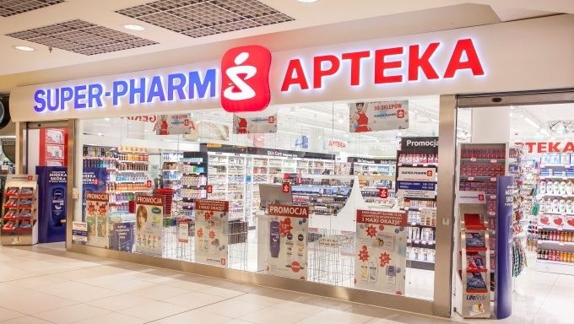
Оптові фармкомпанії у Польщі не можуть відкривати свої аптеки, але в країні є аптечні мережі. Найбільші з них – Apteka 21, EuroApteka та Superfarm. Аптечним мережам належить загалом 29% усіх аптек.
За законом, кожна аптечна мережа за кількістю торгових точок не може займати більше 1% регіонального ринку, а у найбільшому воєводстві не може перебувати понад 17 аптек однієї мережі.

Slide 14
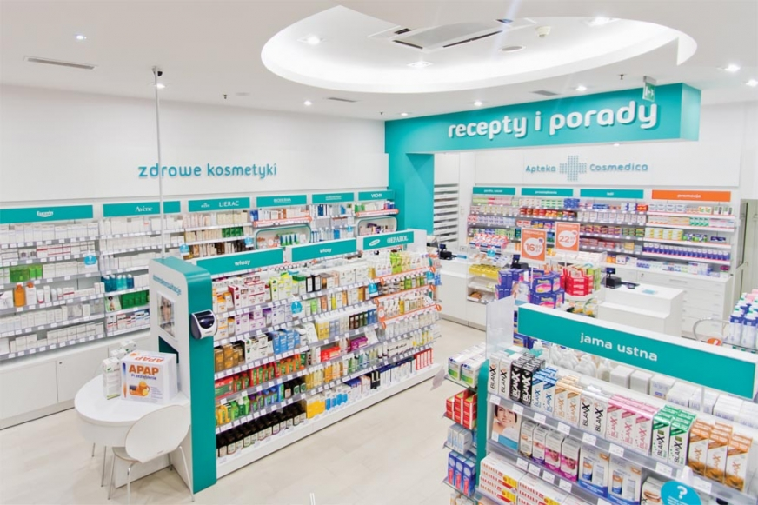
Як у Польщі перевіряють якість медичних препаратів?
Лікарські засоби в аптеках Польщі можуть реалізовуватися тільки за умови, що вони пройшли всі етапи з контролю якості. В законі від 6 вересня 2001 року “Про фармацевтичне право” найбільш важливим для захисту здоров'я і життя людей, визнано саме контроль якості лікарських засобів.
Даний контроль в Польщі здійснюється як на регіональному рівні - фармацевтичними інспекторами (усього - 16 Воєводських фармацевтичних інспекторів), так і на національному рівні - Головним фармацевтичним інспектором (Główny Inspektor Farmaceutyczny).

Slide 15

Нагляд за якістю лікарських засобів в Польщі включає в себе:
контроль за умовами транспортування та зберігання лікарських засобів;
контроль аптек та інших підрозділів, що займаються роздрібною та оптовою торгівлею лікарськими засобами;
контроль правильного маркування та реклами лікарських засобів
Прямий контроль якості ліків здійснюється через:
контроль за якістю рецептурних та фармацевтичних лікарських засобів в аптеках;
направлення Фармацевтичною інспекцією лікарських засобів на дослідження в спеціалізовані інститути і науково-дослідні лабораторії;
направлення лікарських засобів для проведення планових досліджень відповідно до державного плану та затвердженого графіку контролю.

Slide 16

Здійснювати контроль якості лікарських засобів має право лише акредитована і атестована лабораторія.
Якщо в ході перевірки і випробувань, проведених спеціалізованими інститутами і науково-дослідними лабораторіями виявиться, що лікарський засіб не відповідає затвердженим вимогам, Фармацевтична інспекція приймає рішення призупинити торгівлю зазначених партій лікарського засобу по всій країні або на окремих її територіях та надається розпорядження про виключення з обороту (продажу) даного препарату або ж заборону його продажу, якщо до цього препарат ще не поступав на фармацевтичний ринок.

Slide 17
Усі ліки, які ми можемо придбати в польських аптеках, перш ніж туди потрапити проходять декілька етапів контролю:
Контроль якості згідно з Міжнародними стандартами (стандарти ВООЗ, Міжнародної системи співробітництва фармацевтичних інспекцій (PIC/S), Total Quality Management, Good Manufacturing Practice - GMP тощо)
Контроль якості згідно з вимогами законодавства ЄС
Контроль якості згідно з вимогами польського законодавства
Контроль якості згідно з вимогами законодавства тої країни, з якої експортуються ліки до Польщі
Зокрема, ліки перевіряють на відповідність усім вимогам національної реєстрації, їх здатність спричиняти передбачений терапевтичний або профілактичний ефект після застосування однакових дозованих форм тощо.

Slide 18
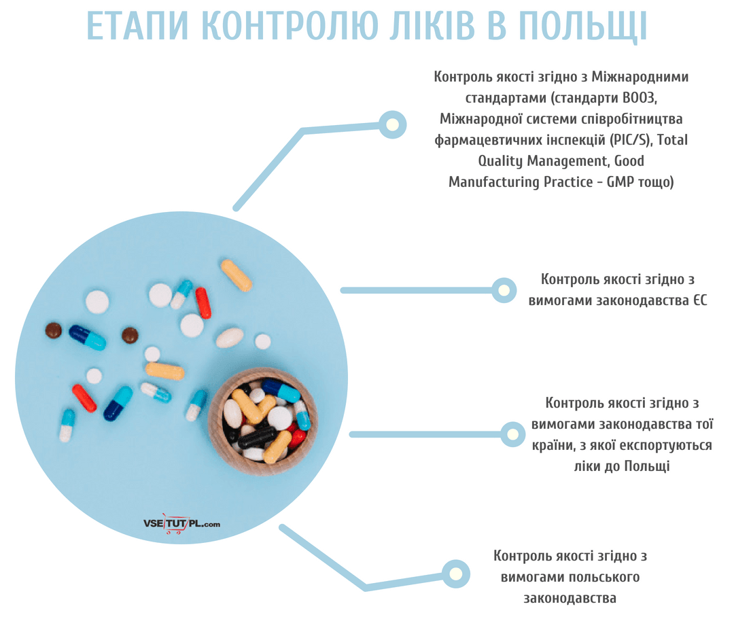

Slide 19

Продаватися в Польщі можуть лише ті лікарські засоби, що отримали ліцензію на продаж, видану Президентом Управління реєстрації лікарських засобів, медичних пристроїв та біоцидних препаратів, або Радою Європи чи Європейською комісією.
Кожен лікарський засіб обов’язково повинен пройти процес реєстрації, в якому оцінюється безпечність, якість та ефективність препарату. Іншими словами, це означає, що як ефективність препарату, так і його безпека повинні бути клінічно підтверджені.

Slide 20
Чи існує ризик придбати в Польщі підроблені (фальшиві) ліки?
Згідно з визначенням ВООЗ (Всесвітньої організації з охорони здоров'я) фальсифіковані лікарські засоби - це препарати, які навмисно неправильно промарковані щодо ідентичності та назви виробника
Фальсифікованими можуть бути як оригінальні, так і відтворені препарати. Вони можуть містити інгредієнти у відповідному або невідповідному складі, можуть бути без активних речовин (що трапляється найчастіше), або з недостатньою їх кількістю чи у підробній упаковці.

Slide 21
Окрім NFZ у 2017 році в Польщі почала діяти Національна організація з перевірки автентичності лікарських засобів (Krajowa Organizacja Weryfikacji Autentyczności Leków (KOWAL)). Метою цієї організації є створення та впровадження комп'ютерної системи для перевірки справжності лікарських засобів.
Обов'язки організації випливають із польського та світового законодавства, спрямованого на припинення незаконного обороту фальшивих ліків, які ставлять під загрозу здоров'я та життя пацієнтів. Подібні організації вже створені у деяких країнах ЄС.
В Польщі діяльність аптек та фармакологічних лабораторій знаходиться під суворим контролем NFZ (Національного фонду охорони здоров'я), який регулярно проводить перевірки ліків та аптек на території всієї країни.

Slide 22


